Slide 1
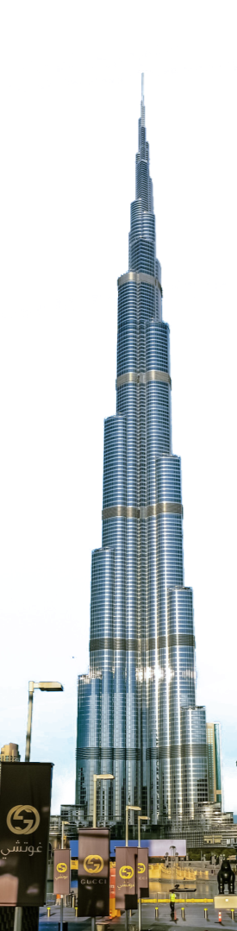
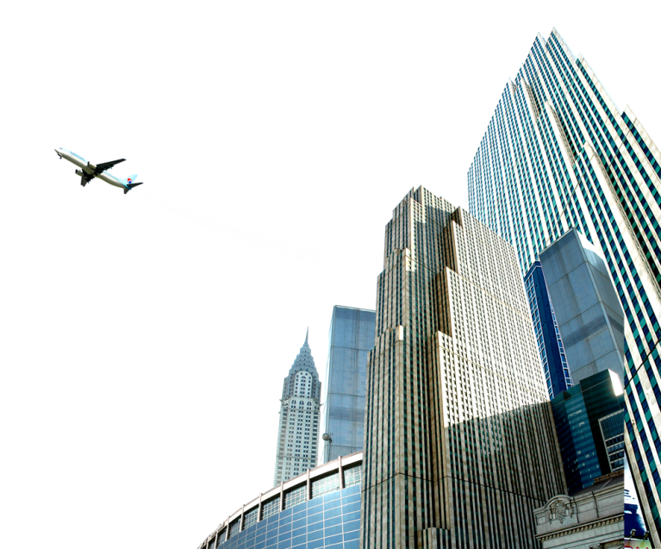
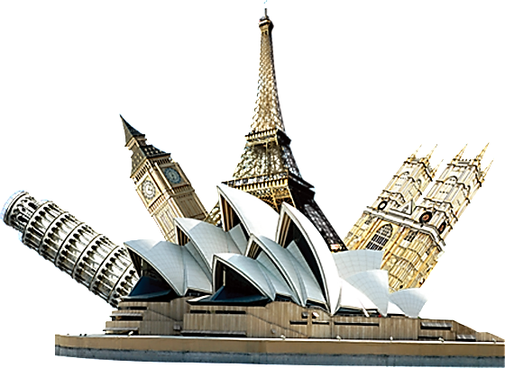
«Красота погибает в жизни, но бессмертна в искусстве»
(с) Леонардо да Винчи
Классный час, посвящённый профессии:
Архитектор – строитель истории
Автор работы: Орлова Анжела Тиделовна,
МОУ «ТСШ №16»
г. Тирасполь

Slide 2
Цель: Познакомить учащихся с профессией архитектора, её значимостью, особенностями, необходимыми навыками и перспективами.
Задачи:
1). Дать представление об архитектуре, как виде искусства.
2). Рассказать о роли архитекторов в обществе и их влиянии на окружающую среду.
3). Развить у учащихся интерес к архитектуре и дизайну.
4). Стимулировать интерес к изучению предметов, необходимых для освоения профессии (математика, физика, геометрия, черчение, рисование, информатика).
5). Способствовать осознанному выбору будущей профессии.
Целевая аудитория: 10 класс.
Оборудование:
1). Мультимедийный проектор, экран.
2). Презентация PowerPoint «Архитектор – строитель истории» с основной информацией о профессии, с фотографиями архитектурных шедевров, примерами известных архитекторов, с викториной и практическим заданием.
3). Раздаточный материал: листы бумаги, карандаши, линейки, ластики, маркеры (для практической части).
4). Журналы: «Архитектура и строительство», «Уютный дом. Дизайн, ремонт, благоустройство», «Архитектура, Строительство, Дизайн» (для практической части).

Slide 3
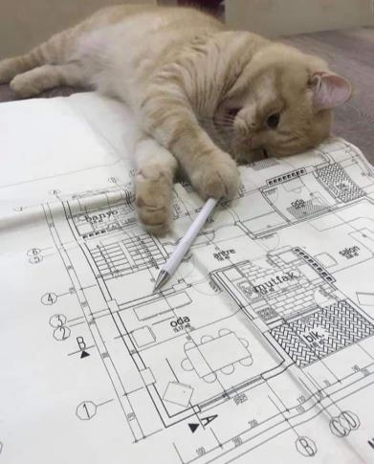
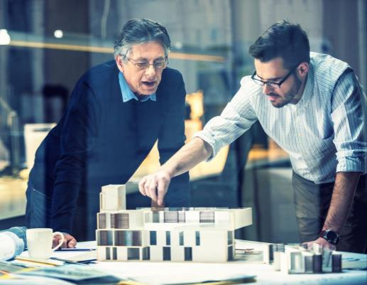
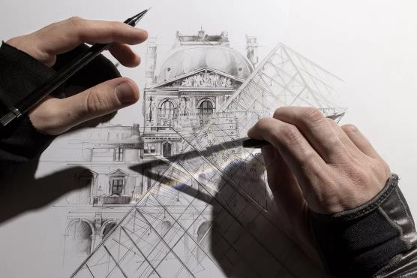
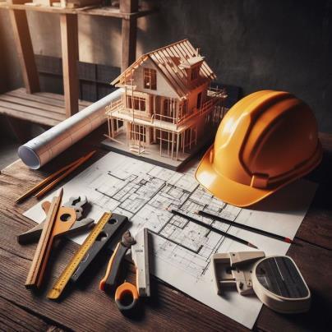
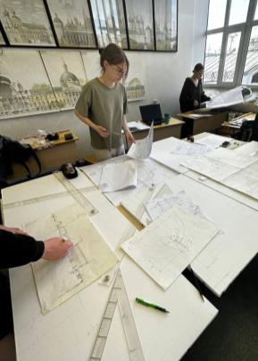
Архитектор — это специалист, который проектирует здания и объекты городской среды, реставрирует исторические памятники и создаёт эскизы ландшафтных зон.
Профессия архитектора ответственная, сложная и многогранная деятельность, сочетающая в себе творческие способности, инженерные знания и понимание социальных потребностей.
Архитектор — это человек, формирующий окружающую среду, отвечающий за функциональность, безопасность, устойчивость и эстетику построек.
В древние времена именно архитектор стоял под вновь возведённым мостом, когда проходили испытания его прочности. Ведь от его работы зависело, насколько будет пригодно к использованию это сооружение, и он отвечал за это «головой».

Slide 4
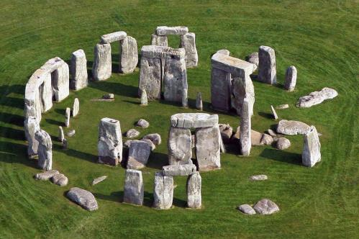
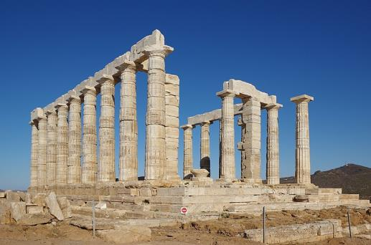
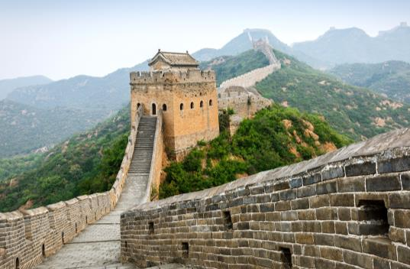
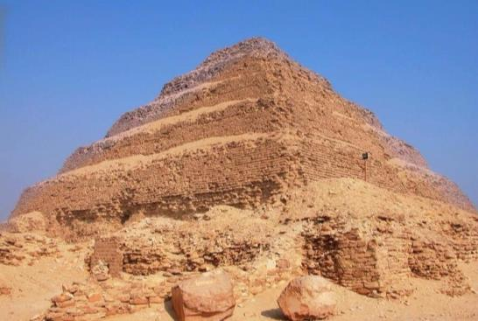
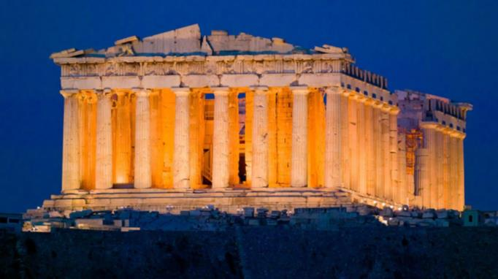
История профессии
Первые архитекторы древности были скорее мастерами-строителями, объединявшими в себе знания инженера, художника и ремесленника.
Их творениями были храмы, пирамиды и дворцы, служившие не только практическим целям, но и отражавшие власть и религиозные убеждения.
Примерами таких работ являются Мегалитические сооружения, Египетские пирамиды и древнегреческие храмы.
Стоунхендж
возник приблизительно 3000 лет до н. э.
Храм Посейдона, Сунион
построен в период с 444 по 440 г. до н.э.
Пирамида Джосера
Построено зодчим Имхотепом в Саккаре, 2650 г. до н. э.
Великая Китайская стена, III век до н. э.
Парфенон в Афинском Акрополе,
строители: Иктин и Калликрат, 447 - 438 гг. до н.э.

Slide 5
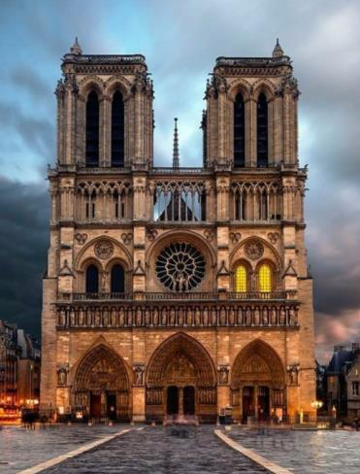
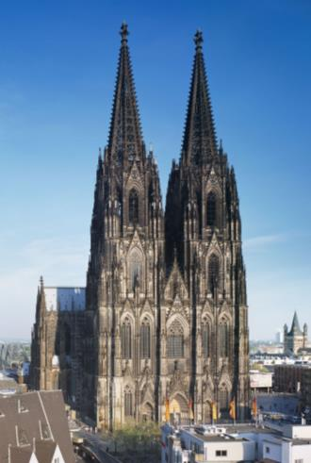
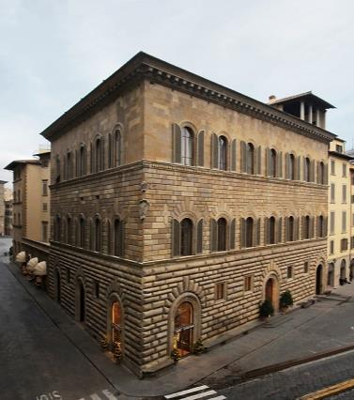
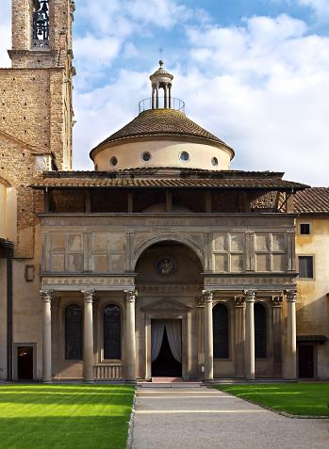
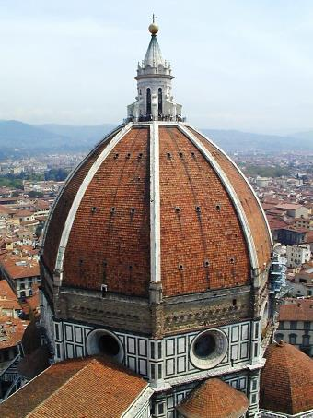
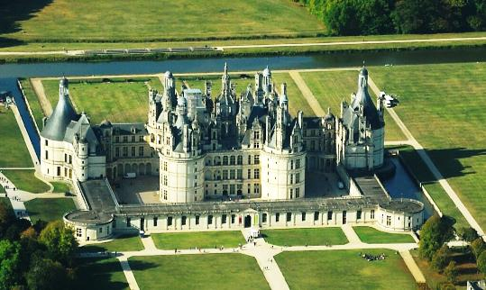
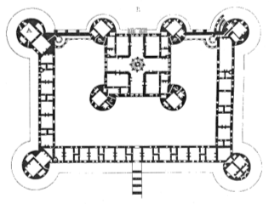
В средние века архитектура достигла новых высот с развитием готического стиля, характеризующегося стремлением к небу, лёгкостью конструкций и изяществом форм.
Эпоха Возрождения ознаменовала возвращение к классическим канонам античности, где архитекторы-гении вроде Филиппо Брунеллески и Леонардо да Винчи объединили науку и искусство в своих работах.
Собор Парижской Богоматери (Нотр-Да́м-де-Пари́), Париж, архитекторы: Жан де Шель, Пьер де Монтрёй, 1163-1345 гг.
Кёльнский собор,
Германия, архитектор: Герхард фон Риле, 1248-1880гг.
Палаццо Медичи-Риккарди, Флоренция (Италия),
Архитектор: Микелоццо ди Бартоломмео,
1444—1460 гг.
Купол флорентийского собора Санта Мария дель Фьоре был создан по проекту Филиппо Брунеллески,
1420—1436 гг.
Капелла Пацци
при церкви Санта-Кроче,
архитектор: Филиппо Брунеллески,
1429-1446 гг.
Замок Шамбор, Центр-Валь-де-Луаре (Франция),
Леонардо да Винчи - создатель плана замка, 1519г.

Slide 6
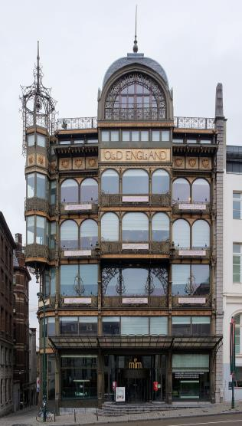
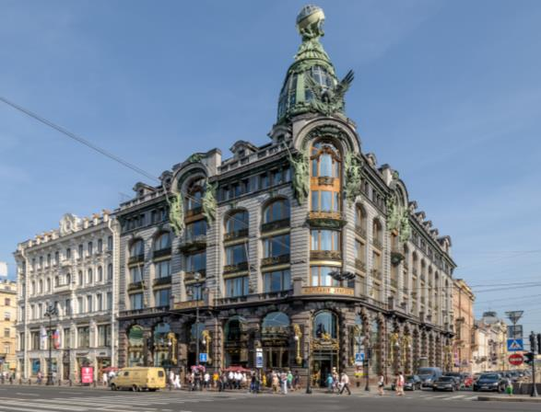
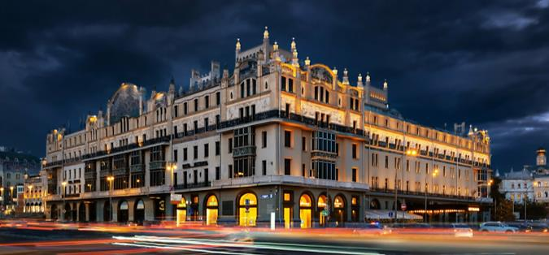
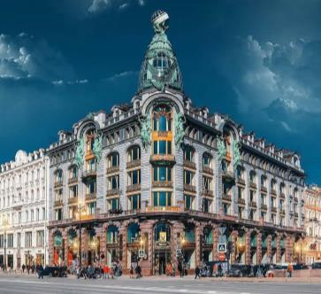
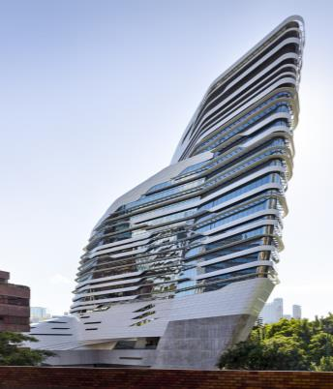
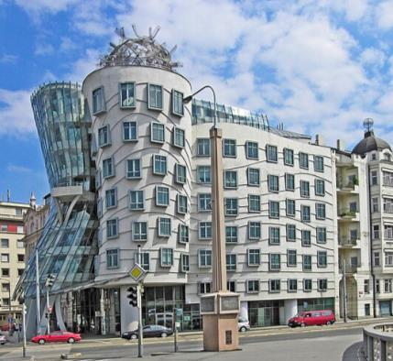
С развитием промышленной революции и появлением новых материалов, таких как сталь и бетон, архитектура вошла в эпоху модернизма. Начались эксперименты с формой, пространством и технологиями, что привело к созданию высотных зданий и широкому распространению городского планирования.
Отель «Метрополь», Москва. Архитектор: Вильям Францевич Валькот, 1899-1905 гг.
Дом компании «Зингер»
(ныне — Дом книги), Санкт-Петербург. Архитектор: П. Ю. Сюзор, 1902-1904 гг.
Отель «Old England», Брюссель.
Архитектор: П. Сентенуа, 1898–1899 гг.
В XX и XXI веках архитектура продолжает развиваться с учётом новых потребностей общества, таких как экология и технологические инновации. Архитекторы нашего времени, такие как Заха Хадид, Фрэнк Гери и Норман Фостер, создают здания, которые поражают воображение своей необычностью и функциональностью.
Инновационная башня Жокей-клуба, Китай. Архитектор: Заха Хадид, 2013 г.
«Танцующий дом», Прага.
Архитекторы: Фрэнк Гери и Владо Милунич,1994-1996 гг.

Slide 7
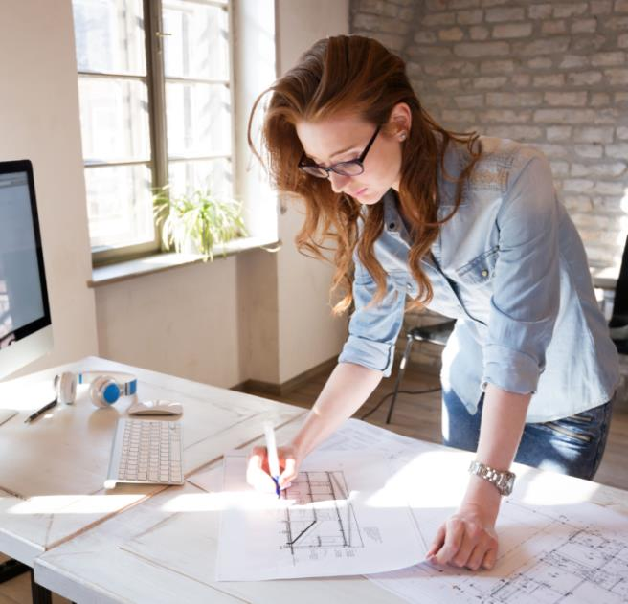
Проектировщик – разрабатывает концепцию сооружений, подготавливает и проверяет проектную документацию, согласовывает её с заказчиками.
1
Архитектор-реставратор – оценивает состояние объектов исторического наследия и создаёт проектную документацию по их восстановлению с учётом современных реалий и требований. Главная задача – это с максимальной реалистичностью воссоздать первоначальный внешний вид памятника.
2
3
Архитектор-дизайнер – занимается дизайном интерьеров помещений различного типа: жилых, офисных, гостиничных, ресторанных и т.д.
4
Градостроитель – занимается проектированием крупных городских комплексов, кварталов и населённых пунктов с учётом особенностей территории (экономических, ландшафтных, демографических).
Специализации архитекторов
5
Ландшафтный архитектор – разрабатывает проекты скверов, парков, садов и приусадебных участков, продумывает их благоустройство (фонари, скамейки, беседки), зонирование и размещение зелёных насаждений.

Slide 8
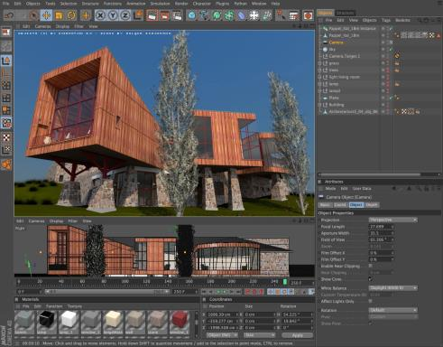
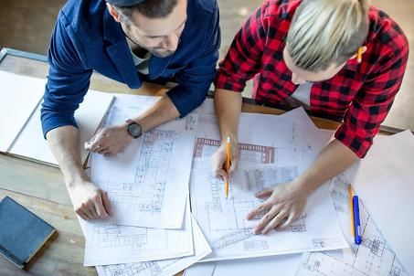
01
  Исследование и анализ
02
  Проектирование и планирование
03
  Создание чертежей и проектной документации
Рабочие обязанности архитектора
04
  Выбор материалов и технологий
05
  Контроль за строительством
06
  Анализ и учёт стандартов безопасности и устойчивости
07
Разработка концептуальных решений
08
Коммуникация и сотрудничество
Презентация проектов

Slide 9

Большинство работы происходит в офисе, преимущественно сидя, с использованием компьютера, либо специальных инструментов – бумаги, планшетов, чертежей и т.п.
.
Использование специализированного ПО для моделирования, проектирования и визуализации.
Необходимость посещения строительных площадок для контроля качества работ и решения проблем.
Работа в офисе
Работа с компьютером
Поездки на объекты
Частое взаимодействие с другими специалистами
(инженерами, дизайнерами, конструкторами.)
Часто график работы может быть напряжённым, особенно на стадии завершения проектов.
Работа в команде
УСЛОВИЯ ТРУДА
График работы
Возможные командировки
Стрессовые ситуации
В проектировании могут возникать неожиданные сложности и проблемы, требующие оперативного решения.
В зависимости от масштаба проекта и местоположения объектов.

Slide 10






Необходимые навыки и знания для архитектора
Творческое мышление:
Архитекторы должны уметь придумывать оригинальные и инновационные решения для различных задач. Это включает в себя умение видеть потенциал пространства и преобразовывать его в соответствии с потребностями клиентов.
Навыки работы с программным обеспечением:
Владение программами для проектирования, такими как AutoCAD, Revit, 3ds​ Max и SketchUp.
Эти инструменты позволяют архитекторам создавать точные и детализированные планы и модели.
Аналитические способности: Способность анализировать потребности клиентов и условия проекта для разработки оптимальных решений. Это включает в себя умение оценивать риски и предлагать альтернативные варианты.
Технические навыки:
Знание строительных материалов, конструкций и технологий. Архитекторы должны понимать, как различные материалы взаимодействуют друг с другом и как они могут быть использованы для создания устойчивых и долговечных сооружений.
Теоретические знания нескольких научных и прикладных дисциплин: физики, математики, химии, строительной механики, минералогии, геологии, геодезии, экологии, картографии и ряда других.
Навыки выполнения архитектурных чертежей. Художественные навыки в области графики, рисунка, композиции.
Коммуникационные навыки: Умение эффективно общаться с клиентами, коллегами и подрядчиками. Это включает в себя способность ясно излагать свои идеи и понимать требования других участников проекта.

Slide 11

Эмоциональная устойчивость
1
Требования к индивидуальным особенностям специалиста:
Склонность анализировать и синтезировать информацию
2
Развитое пространственно-образное мышление
3
Высокая концентрация внимания
4
Развитые математические и конструкторские способности
5
Большой объем внимания, памяти
6
Способность к творчеству
7
Организационные способности
8

Slide 12
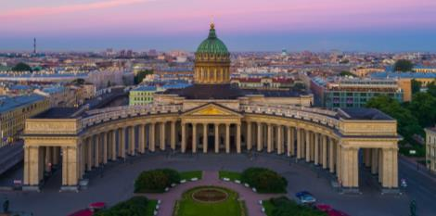
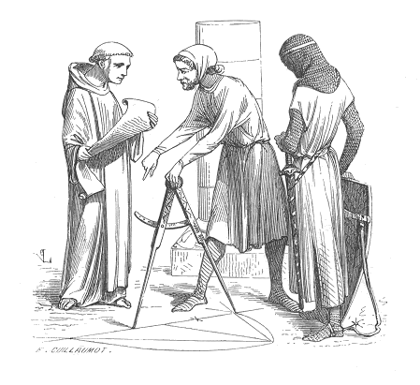
Перспективы и востребованность:
Профессия архитектора в современном мире остаётся востребованной. С развитием городов, строительством новых объектов и постоянной потребностью в обновлении и реконструкции зданий и инфраструктуры спрос на квалифицированных архитекторов сохраняется.
Архитектор может развиваться в‍ различных направлениях, включая проектирование жилых и коммерческих зданий, градостроительство, ландшафтный дизайн или интерьер. Со временем он может занять‍ руководящую‍ должность в архитектурном бюро, работать с международными строительными компаниями, или открыть собственную практику, работать в государственных учреждениях.‍ Также есть возможности​ для преподавания и участия в научно-исследовательской работе.
Образовательные пути:
Выучиться на архитектора в Приднестровье можно в Бендерском политехническом филиале «ПГУ им. Т.Г. Шевченко». В его структуре есть кафедра «Архитектуры и дизайна», где студентам дают знания по архитектуре, градостроительству, строительству и дизайну. Срок обучения: 5 лет.
Также в этом филиале ведёт свою деятельность Школа-студия – для тех, кто уже принял решение поступать туда.
Программа предназначена для учащихся 11-ых классов, выпускников средних образовательных школ, колледжей и училищ, а также для абитуриентов, желающих получить второе высшее образование.
Задачами курса являются освоение основ черчения и графического рисунка: линейно-конструктивного и светотеневого, а также развитие природных изобразительных способностей слушателей Школы-студии, воспитание художественного вкуса и расширение кругозора в области изобразительного искусства и архитектуры.

Slide 13
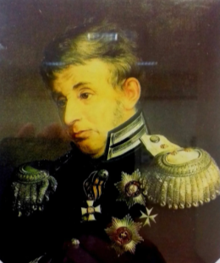
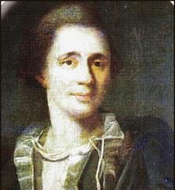
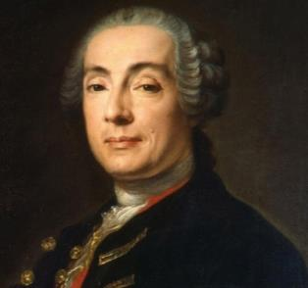

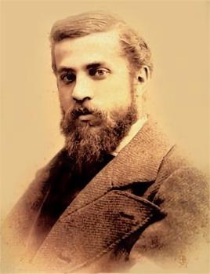
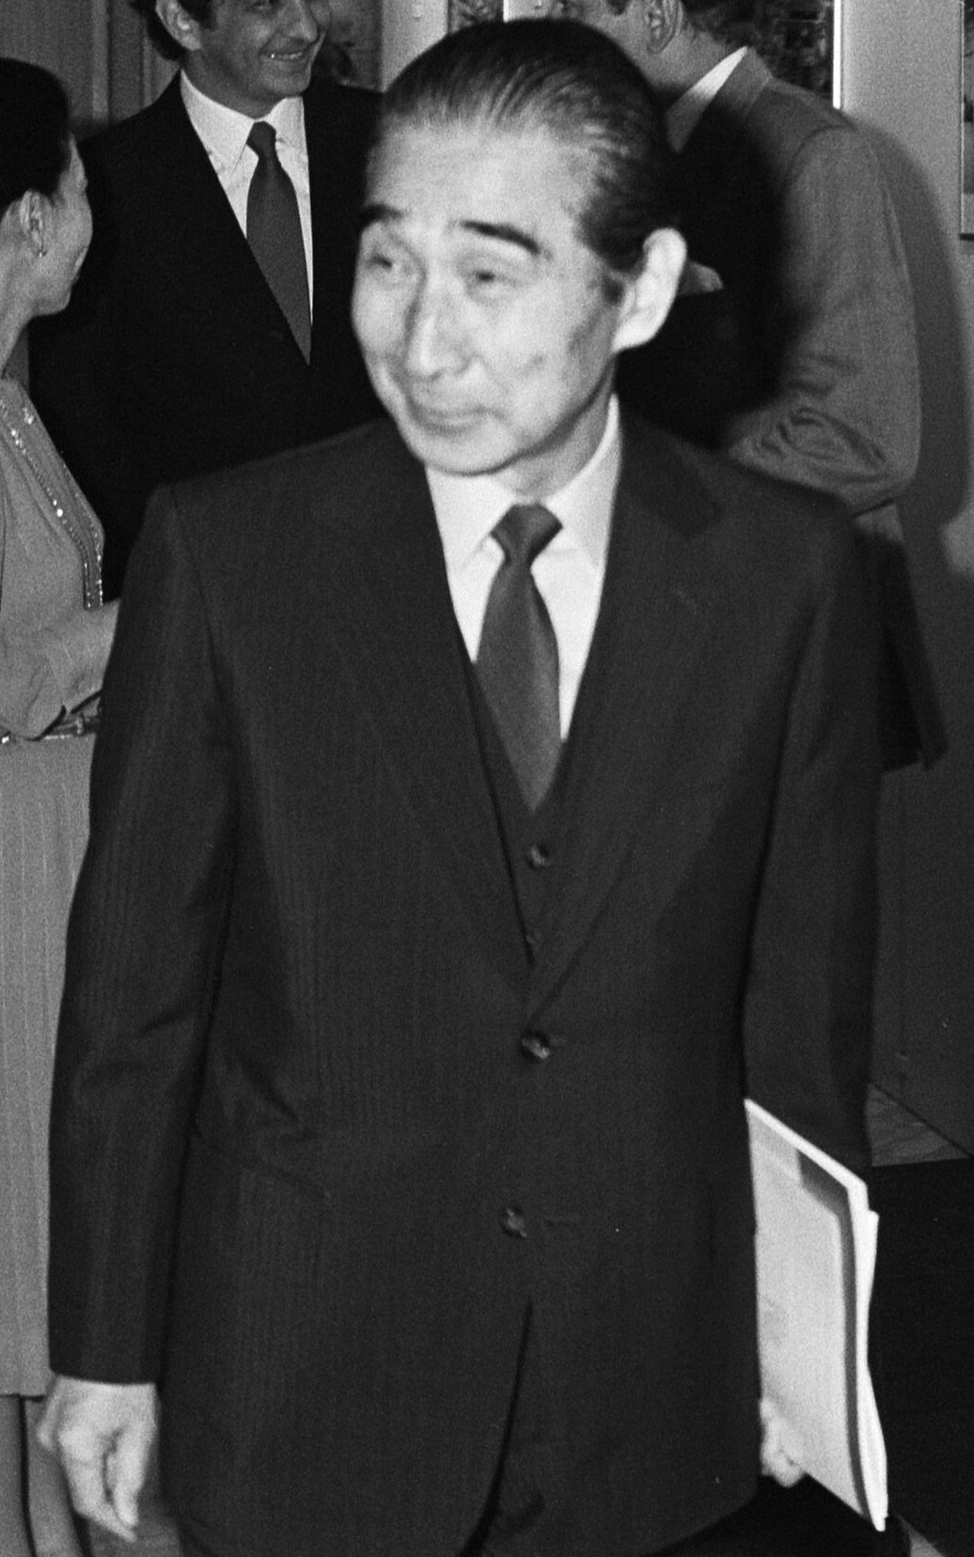
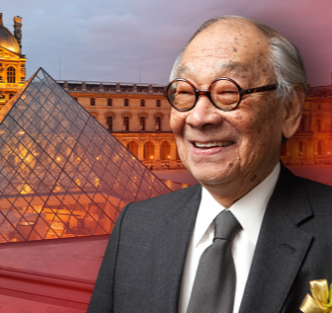
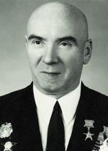
Известные архитекторы
Василий Баженов
— русский архитектор,
представитель классицизма, зачинатель русской псевдоготики.
Важнейшие постройки:
Дом Пашкова, Царицынский дворцово-парковый ансамбль, проект Кремлёвского дворца, Владимирская церковь в Быково.
Антонио Гауди
— испанский архитектор, выдающийся представитель каталонского модернизма.
Важнейшие постройки: Каса-Мила, Храм Святого Семейства, Бельесгуард, Эль-Каприччо, Парк Гуэль, Дом Висенс, Каса-Батльо, Дом Кальвет, Погреба Гуэля, Дворец Гуэльи.
Франц де Волан
— первый инженер в армиях Потёмкина и Суворова.
Архитектор, построивший Тираспольскую крепость и первые кварталы города. и первый чугунный мост в Петербурге.
Франческо Бартоломео Растрелли
— российский архитектор итальянского происхождения. Важнейшие постройки: Зимний дворец, Рундальский дворец, Аничков дворец, Смольный собор, Большой Екатерининский дворец, Строгановский дворец.
Игнат Дьяченко
— заслуженный строитель МССР. Занимался строительством Мемориала воинской Славы в Тирасполе, также реконструкцией и строительством многих промышленных предприятий ПМР (завод «Молдавизолит», ПХБО (ныне — «Тиротекс»)).
Кэндзо Тангэ
— японский архитектор, руководил перестройкой Хиросимы и созданием Парка мира. Важнейшие постройки: Национальный стадион Ёёги, Олимпийский стадион и Сингапурский крытый стадион, Fuji Television.
Бэй Юймин
— китайско-американский архитектор, один из пяти первых лауреатов Притцкеровской премии. Важнейшие постройки: Пирамида Лувра, Зал славы рок-н-ролла, Башня Банка Китая, Научный центр Макао.

Slide 14
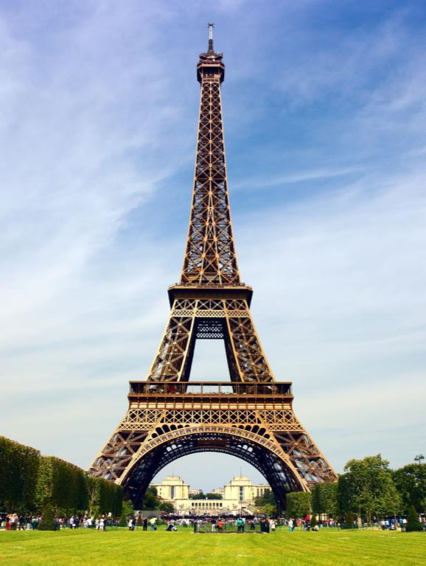
ИНТЕРАКТИВНАЯ ЧАСТЬ:
Викторина "Угадай здание":
На экране будут предоставлены фотографии известных зданий.
Учащимся предлагается угадать их название и по возможности архитектора.
Фото № 1
Ответ: Эйфелева башня
Архитектор: Гюстав Эйфель

Slide 15
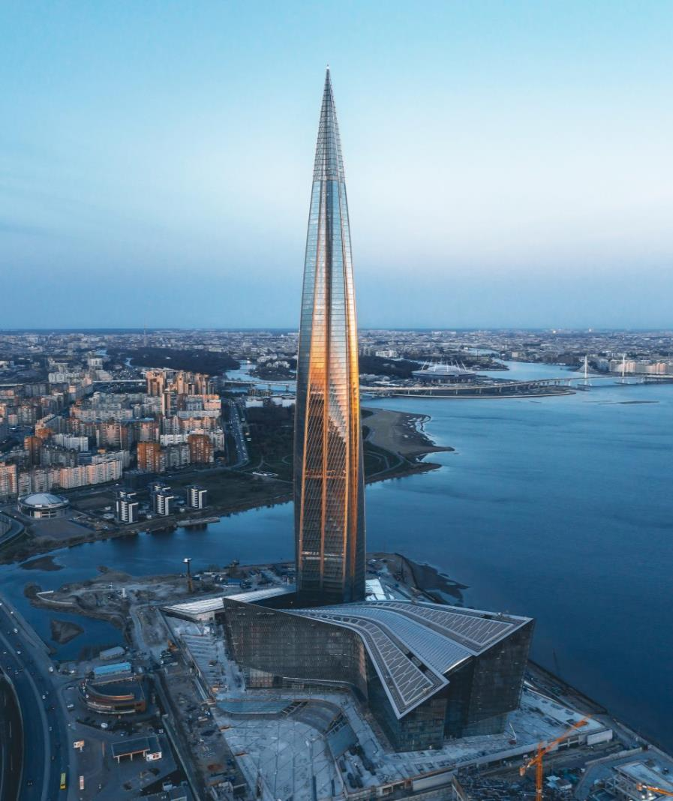
Фото № 2
Ответ: «Лахта-центр»
Архитектор: Тони Кеттл, RMJM

Slide 16
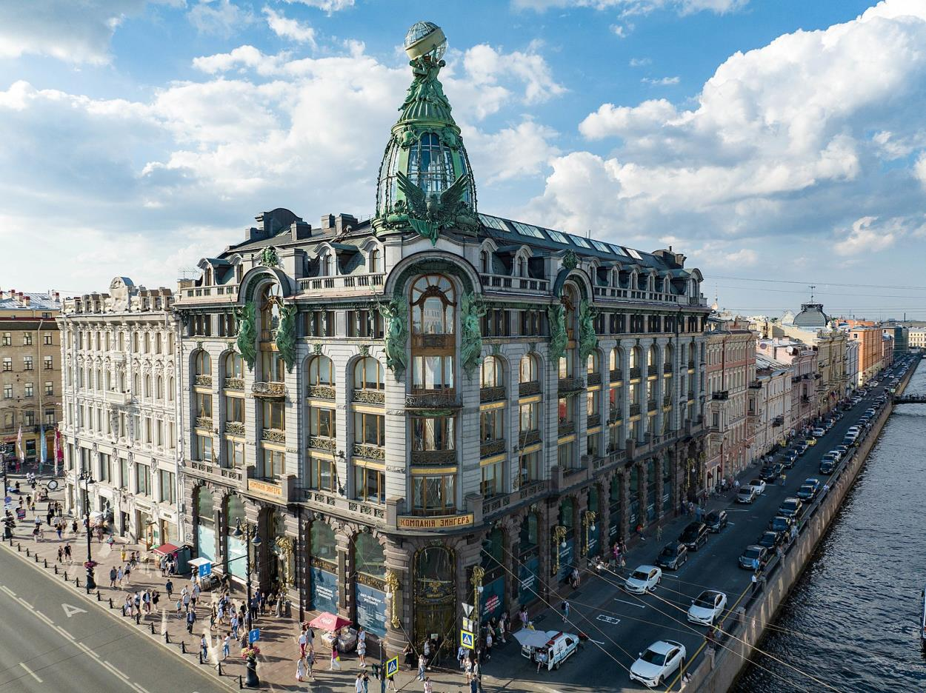
Фото № 3
Ответ: Дом компании «Зингер» (ныне — Дом книги )
Архитектор: П. Ю. Сюзор

Slide 17
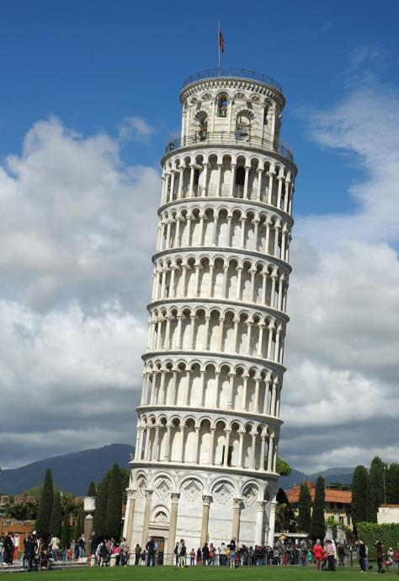
Фото № 4
Ответ: Пизанская башня
Архитектор: Бонанно Пизано

Slide 18
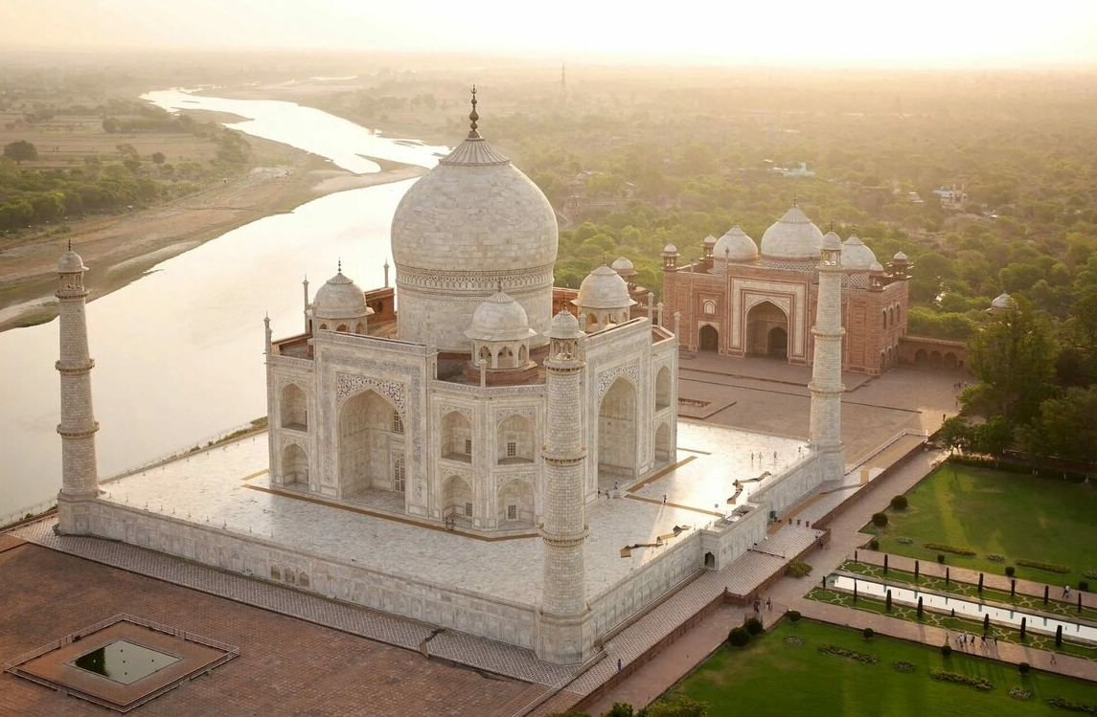
Фото № 5
Ответ: Тадж-Махал
Архитектор: Устад Ахмад Лахаури

Slide 19
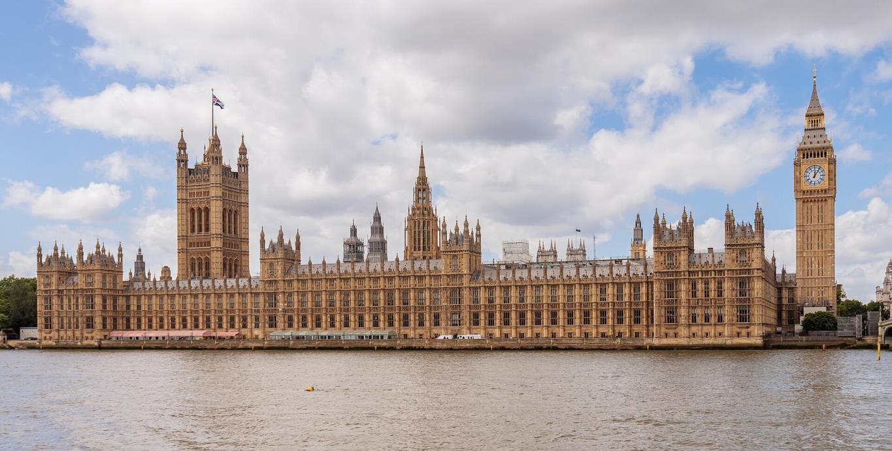
Фото № 6
Ответ: Вестминстерский дворец
Архитектор: Чарльз Бэрри, Огастес Пьюджин

Slide 20
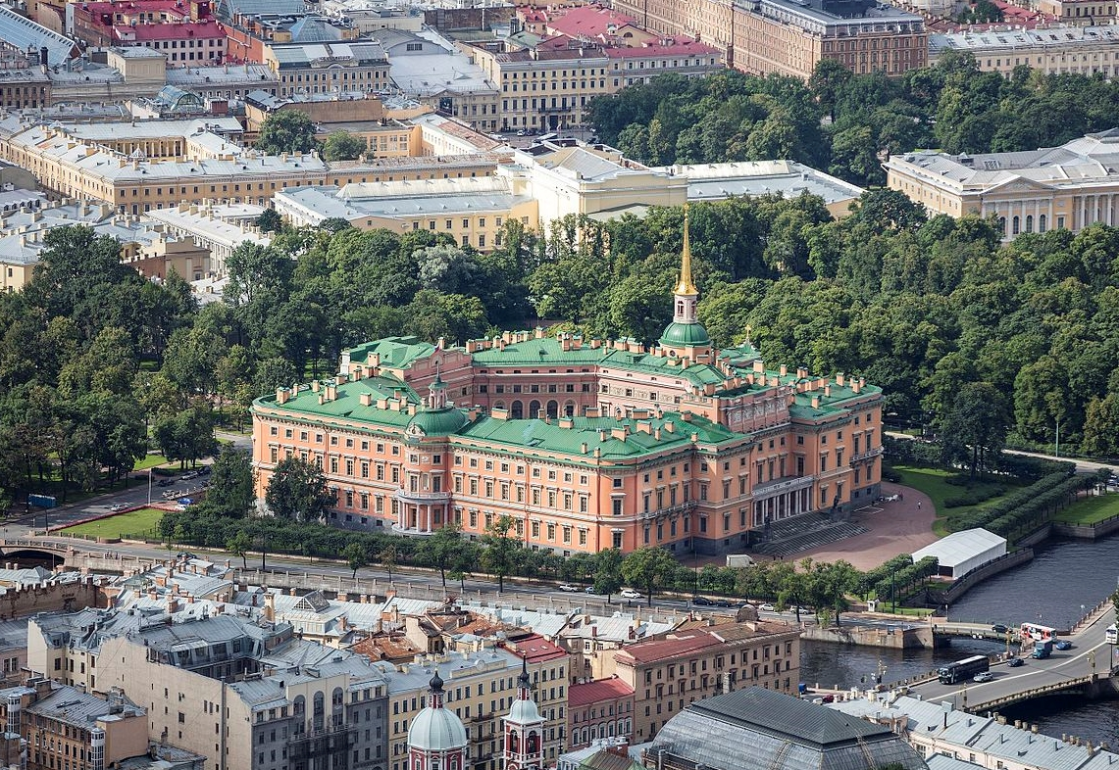
Фото № 7
Ответ: Михайловский замок
Архитектор: Винченцо Бренна и Василий Баженов

Slide 21
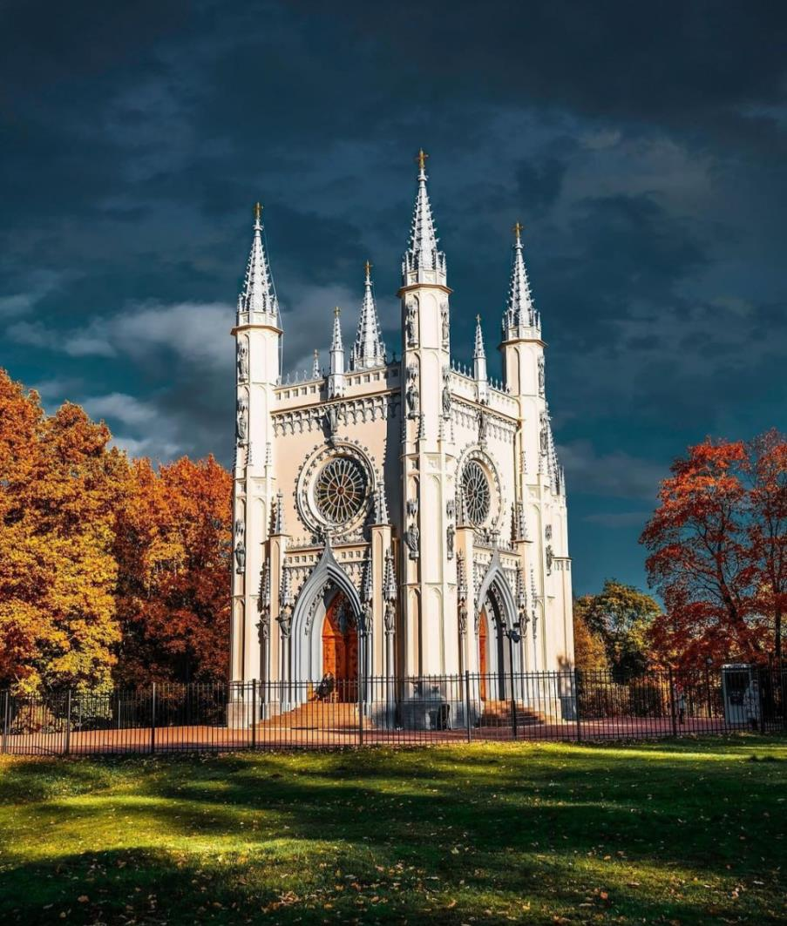
Фото № 8
Ответ: Капелла (Петергоф)
Архитектор: Карл Фридрих Шинкель

Slide 22
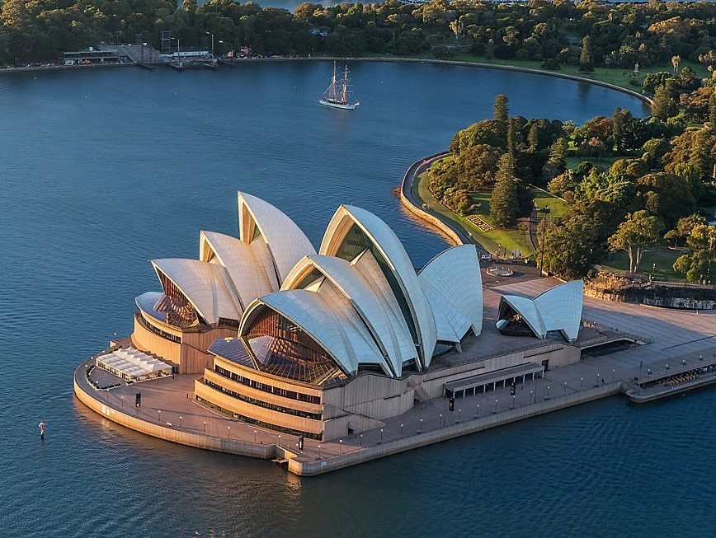
Фото № 9
Ответ: Сиднейский оперный театр
Архитектор: Йорн Утзон

Slide 23
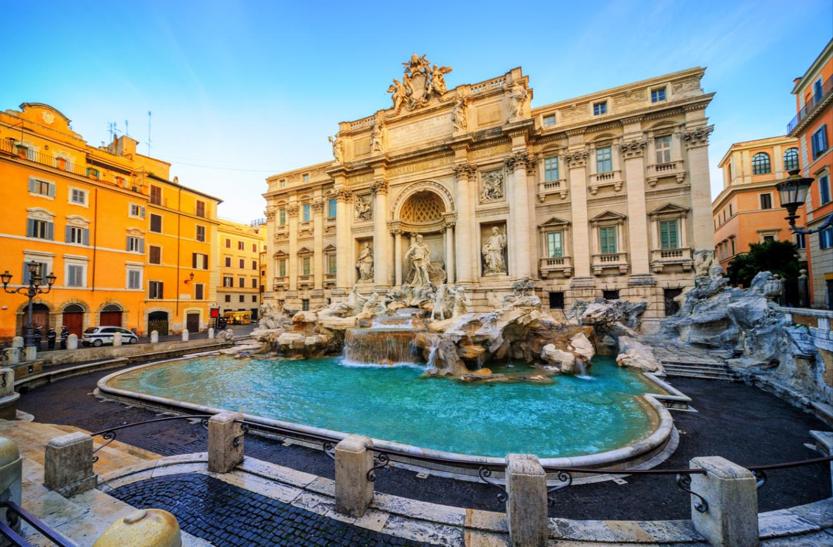
Фото № 10
Ответ: Фонтан Треви (Рим)
Архитектор: Никола Сальви и Джузеппе Паннини

Slide 24
Практическая часть:
Задание: «Создать свой дом мечты».
Инструкция:
— Каждому ученику выдается лист бумаги, карандаш, линейка, ластик, маркеры, периодические издания с примерами.
— Учащиеся должны нарисовать свой дом мечты, учитывая его форму, размеры, расположение комнат, внешний вид.
— Можно использовать примеры из презентации, журналов или придумать свой уникальный дизайн.
— При желании можно подписать, для кого этот дом предназначен, и какие его особенности.

Slide 25

Конец!
Спасибо за внимание!

